Slide 1

Kennisdelingsdag CDKM Breda
18 juni 2021

Slide 2
Samenwerking in ‘s-Hertogenbosch
Start: 2 jaar geleden
Partners
City Deal Kennis Maken
Onze uitdagingen
Strategie verbreding en verankering

Slide 3
Start 2 jaar geleden
Veel stages, opdrachten, projecten bij gemeente
Nauwelijks structurele afspraken over samenwerking
tussen gemeente en scholen of tussen scholen
onderling. Geen gezamenlijke ambitie
Sterke wil om samen te werken
Wethouder onderwijs heeft geen overleg met
(gezamenlijk) mbo, hbo, wo
‘

Slide 4








Betrokken partners

Slide 5
Structuur Bossche City Deal Kennis Maken
Bestuurlijk overleg, 2 x per jaar
Programmamanager + contactpersoon gemeente
Kernteam + Communicatie werkgroep
Docenten, onderzoekers en studenten in ongeveer
50 projecten

Slide 6
Kernteam
Vertegenwoordigers scholen + coördinator communicatie
Maandelijks
Beoordelen opgaven en pitches
Contacten leggen binnen school
Volgen
Ontwikkelen

Slide 7
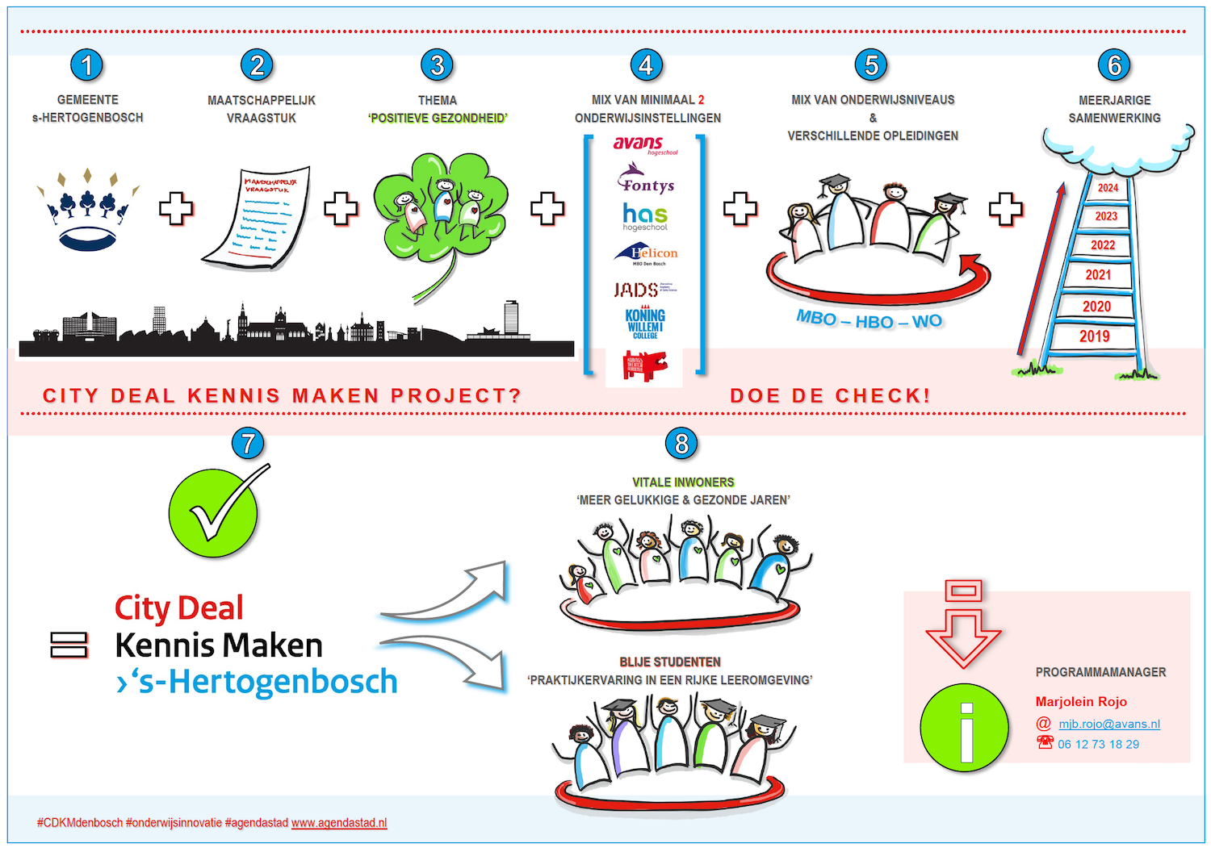

Slide 8
Uitdagingen
Betrekken professionals
Kwetsbaarheid
Zichtbaarheid
Overzicht projecten
Duurzame samenwerking
Relatie City Deal met andere programma’s
Financiën
Eigenaarschap opgaven
Samenwerking in de basis, niet als ”extra”

Slide 9
Strategie verbreding en verankering
Gezamenlijke ambitie => convenant
Drie thema’s: positieve gezondheid, duurzaamheid,
datastad (stedelijke programma’s)
Vier keer per jaar bestuurlijk overleg (besluitvormend)
Wethouder onderwijs primus inter pares
Actueel: werkgroep bereidt voor: communicatie,
financiën, interne overlegstructuren, netwerken e.d.

Slide 10
Strategische samenwerking in schema
Bestuur Bestuurlijk overleg
Coördinatie gem./onderwijs gem./onderwijs gem./onderwijs overige thema’s
Afstemming Overlegtafel 1 Overlegtafel 2 Overlegtafel 3
    Positieve gezondheid Datastad Duurzaam
Uitvoering Projecten van studenten, docenten en onderzoekers mbo/hbo/wo

